Slide 1
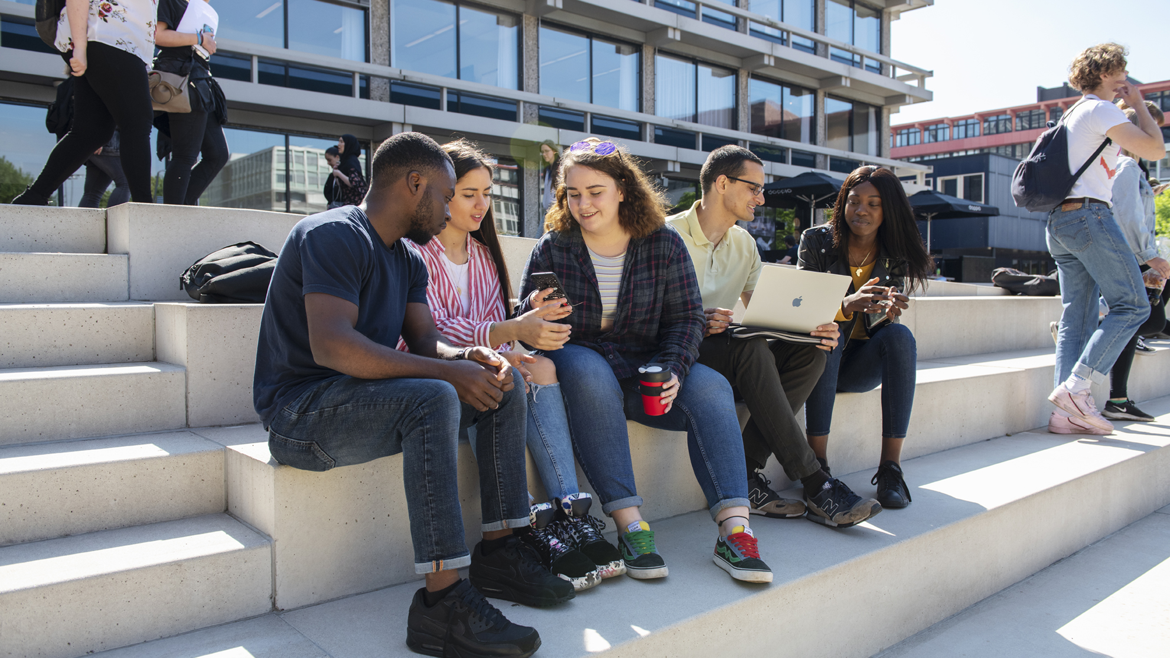
AANBESTEDING BEVEILIGINGSDIENSTEN
  Leveranciersbijeenkomst met aansluitend de schouw

Slide 2
VISIE BEVEILIGING

Slide 3
VISIE BEVEILIGING
De visie beveiliging is onderdeel van de integrale veiligheidsvisie van de VU. Belangrijk speerpunten zijn onder andere:
    Co-creatie
    Alert en proactief
    Techniek ter ondersteuning
Notes:
Co-creatie betekent:
Gedeelde verantwoordelijkheid en samenwerking.
Integrale benadering van de beveiliging.
Optimale samenwerking met interne en externe partijen. De beveiligingspartner heeft hierbij een belangrijke rol.
Alert en pro-actief:
Voorkomen en beheersen van beveiligingsrisico’s en het proactief inspelen op onverwachte situaties.
Techniek ter ondersteuning:
Techniek heeft een ondersteunende functie. De mens is leidend (persoonlijk contact blijft zeer belangrijk).
Het gebruik van de bestaande techniek van de VU is het uitgangspunt. De VU maakt gebruik van eigen systemen. De systemen moeten met elkaar samenwerken en zijn complementair aan elkaar.
Beveiligingspartner dient mee te denken en te adviseren m.b.t. toekomstige ontwikkelingen.

Slide 4
HUIDIGE SITUATIE BEVEILIGINGSORGANISATIE
  Open tenzij..
  Beveiligers/surveillanten
  Gastdames en –heren
  Systemen
Notes:
Beveiligingsorganisatie:
- Primair verantwoordelijk voor de veiligheid van studenten/medewerkers/bezoekers. Daarnaast gebouwen, goederen en bedrijfsprocessen.
- Zeven dagen per week/24 uur per dag.
- De beveiliging is vraag-gestuurd.
- Samenwerking met coördinator beveiliging VU.
Systemen:
- Toegangsbeheer
- Sleutelbeheer
- Preventie en analyse (camera-, alarm- en inbraakdetectiesystemen
- Communicatie (portofoon/intercom)

Slide 5
DE UITVRAAG

Slide 6
DE ONTWIKKELDOELEN
Sociale veiligheid
Techniek
Communicatie, ontwikkeling en inzet personeel
Inspelen op onvoorziene omstandigheden
Diversiteit; meer verscheidenheid gewenst vanuit participatie
Notes:
Sociale veiligheid: Zie vu.nl voor uitgebreide informatie over sociale veiligheid op de VU.
Techniek: De techniek van de VU is de basis. Geen optimale situatie vanwege systemen die stand-alone werken.
Communicatie, ontwikkeling en inzet: De mens staat centraal bij de inzet van beveiliging en gastenontvangst. Beschikbaarheid, communicatie en ontwikkeling zijn daarbij belangrijke elementen.
Inspelen: Onverwachte situaties zijn er altijd. De VU vindt het belangrijk dat hier door de leverancier op een proactieve manier mee wordt omgegaan.
Diversiteit: Binnen de VU worden studenten opgeleid in het omgaan met de verschillen in onze samenleving. Wij verwachten dat onze leveranciers daarop aan kunnen sluiten.

Slide 7
ONTWIKKELING BEVEILIGING
Kwaliteit op basis van ontwikkeldoelen
  Na gunning vastleggen van concrete afspraken
  Gedurende de contractperiode samen verder ontwikkelen
  Sturing op basis van KPI’s

Slide 8
VRAAG EN WEGING
Notes:
- Minimaal een 6 voor onderdelen A, C, D.

Slide 9
PRIJZEN
Marktconformiteit
  Cao loon + opslag + overhead
  Tarieven die niet marktconform zijn kunnen worden uitgesloten

Slide 10
PRIJZEN - MARTKCONFORMITEIT
In lijn met de CAO
  Voorbeeld: Het avondtarief dient ten opzichte van het dagtarief in lijn te zijn met het percentage benoemd in de CAO.
  De toeslag is:
    35%: tussen zaterdag 00.00 uur en zondag 24.00 uur
    20%: maandag tot en met vrijdag tussen 00.00 uur en 07.00 uur
    10%: maandag tot en met vrijdag tussen 18.00 uur en 24.00 uur
    100%: op oudejaarsdag na 16.00 uur.

Slide 11
PLANNING
Belangrijkste data
Actie | Datum
Vragen Nota van Inlichtingen | 20 juni 2022
Verzenden Nota van Inlichtingen | 29 juni 2022
Sluiting inschrijvingstermijn | 30 augustus 2022, 10.00 uur
Presentaties/interviews | 13 en 15 september 2022
Gunning | 30 september 2022
Start dienstverlening | 1 januari 2023

Slide 12
BEDANKT VOOR DE AANDACHT EN SUCCES!

